Slide 1
종목 패턴분석을 통한 종목 추천 알고리즘 Recommandation Algorithm using Stuff Pattern Analysis
학번: 2012151008 이름: 김민식 지도교수: 서대영
학번: 2012151006 이름: 김동현 지도교수: 서대영
학번: 2014154018 이름: 박유선 지도교수: 정성택
종합설계 설계서

Slide 2
차 례
2
종합 설계 개 요
관련 연구 및 사례
시스템 수행 시나리오
시스템 구성도
시스템 모듈 상세 설계
개발 환경 및 개발 방법
데모 환경 설계
업무 분담
종합 설계 수행 일정
필요기술 및 참고문헌

Slide 3
종합 설계 개요
3
연구 개발 배경
주식투자가 활성화 됨으로써 개개인의 매매 알고리즘 발전
안정적인 투자를 위한 종목 선별 필요성의 증대
연구 개발 목표
다양한 패턴분석 알고리즘을 이용해 종목 유사도 분석
종목 유사도 분석에 효율적인 패턴분석 알고리즘 연구
일반 사용자도 사용하기 쉽게 GUI화
연구 개발 효과
유사도 분석으로 사용자 자신이 주로 구매하는 종목의 차트와 유사한 종목들을 추천해 줌으로서 투자편의성 극대화

Slide 4
관련 연구 및 사례
4
서비스 이름 | 내용 | 개선점
키움증권(로보스탁) | 상장된 전 종목의 10개년도 주가 데이터와 재무 데이터를 머신러닝 기법을 통해 분석해 알파 종목을 최적의 타이밍에 추천 (조건: 주식매매 수수료율 0.1%, 평가시점 계좌 내 주식 예탁 자산 200만원 이상) | 5개의 자체적인 지표를 사용하여 순위를 보여주기는 하지만 투자자입장에서 객관적인 판단을 하기에는 너무 알고리즘이 감추어져있는데 본 시스템은 좀 더 상세하고 본질적인 부분을 보여주어서 투자자입장에서 스스로 더 판단할 수있는 근거가 많음
인사이터 서비스 | 투자유망종목을 객관적인 계량분석과 정성적 분석을 기반으로 투자유망 종목을 제시 | 시각화해서 패턴으로 보여줌
뉴지스탁 서비스 | 각종 제무데이터 및 시장수급 정보 분석을 통해 기업가치를 상대적으로 평가하여 투자의 기준점을 제시. | 사용자가 원하는 패턴, 조건을 이용하여 검색 가능

Slide 5

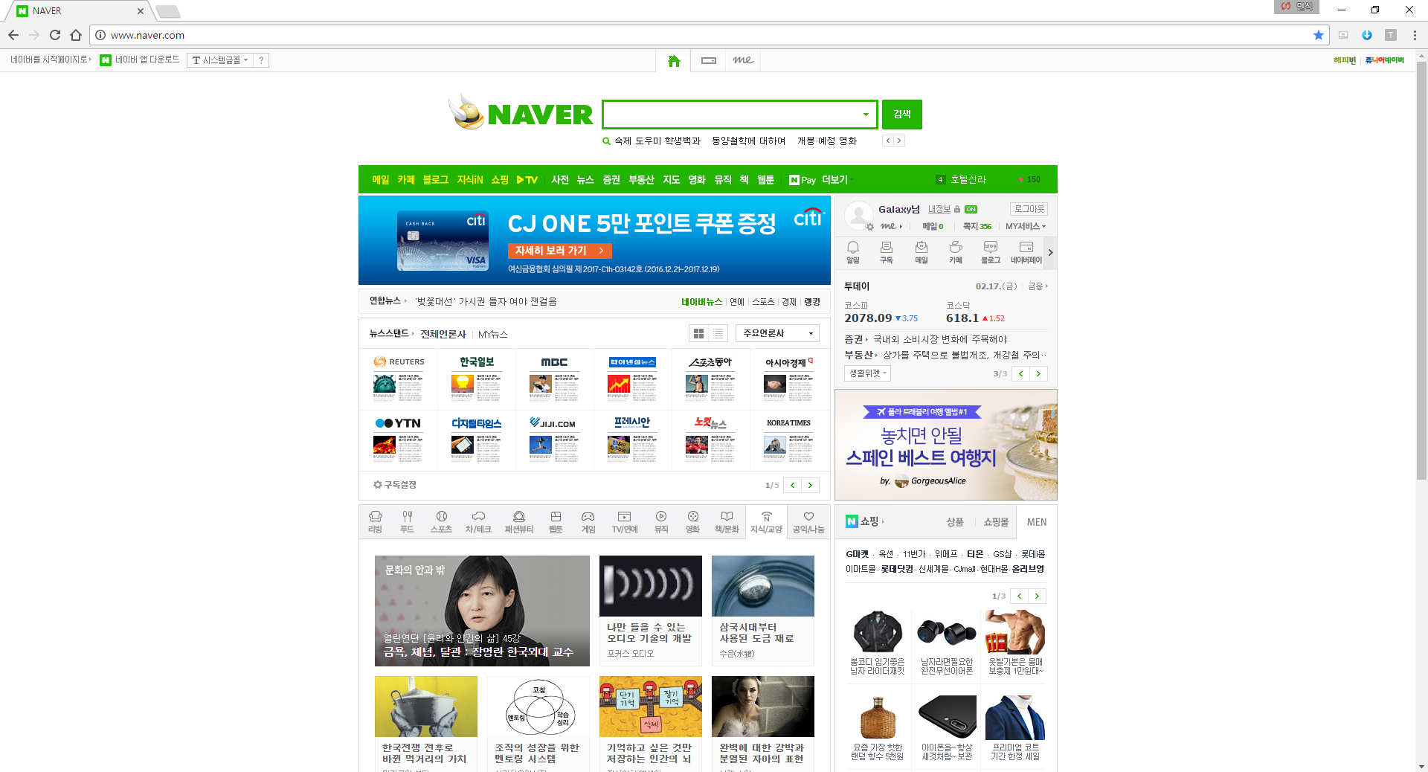


시스템 수행 시나리오
5
분류,머신러닝 서버
1. 기간, 패턴, 조건
4.
㉠ 검색된 종목으로 패턴분석
㉡ 패턴 일치 종목 선별
㉢ 선별된 종목 상장폐지 예측
5. 검색결과 전송
웹 페이지
2. 기간, 조건으로 검색
3. 검색 결과
※ 매일,분기마다 수집
수집데이터 저장
DB
수집기

Slide 6
시스템 구성도
6
상장폐지 예측기
Linear Regression
데이터 전처리
분류된 종목 전송
예측결과 전송
웹 클라이언트
조건 전송
분류기
검색 쿼리
조건 입력
조건 필터링
주가, 재무데이터
DB
정보 시각화
패턴 분류기
결과 전송
검색 결과
데이터 저장
주가, 재무데이터
파서
크롤링
증권사API
스케줄링

Slide 7
주식데이터 파서 모듈
7
모듈의 기능
이트레이드 증권의 XingAPI를 이용하여 주식의 주가데이터를 수집
Fnguide사이트에 나와있는 주식의 재무데이터를 파싱하여서 DB에 수집
다루는 정보
주가 데이터: 날짜, 종가, 시가, 고가, 저가
재무제표 데이터: 재무상태(종목코드, 결산년월, 자산, 부채, 자본), 현금흐름(종목코드, 결산년월, 영업활동으로 인한 현금흐름, 투자활동으로 인한 현금흐름, 재무활동으로 인한 현금흐름, 현금 및 현금성자산의 증가)
투자지표 데이터: 종목코드, 결산년월, EPS
사용 시점
주식의 주가데이터는 매일 윈도우 서버에서 실행되서 주가데이터 최신화
재무데이터는 매 분기마다 실행되서 데이터 최신화

Slide 8
주식데이터 파서 모듈(계속)
8
데이터 구조
주가데이터
varchar(10) | shcode//종목코드
date | marketdate//거래일
varchar(20) | closeprice//종가
varchar(20) | openprice//시가
varchar(20) | highprice//고가
varchar(20) | lowprice//저가
재무상태
varchar(10) | shcode//종목코드
date | gsym//결산년월
varchar(20) | jasan//자산
varchar(20) | buchae//부채
varchar(20) | jabon//자본
EPS
varchar(10) | shcode//종목코드
date | gsym//결산년월
varchar(50) | epsvalue//EPS
현금흐름
varchar(10) | shcode//종목코드
date | gsym//결산년월
varchar(20) | selling//영업활동으로인한현금흐름
varchar(20) | tooja//투자활동으로인한현금흐름
varchar(20) | jaemoo//재무활동으로인한현금흐름
varchar(20) | money//현금및현금성자산의 증가

Slide 9
상장폐지데이터 전처리 모듈
9
모듈의 기능
전자공시시스템(DART)사이트에서 다운을 받은 상장폐지된 주식들의 정보를 머신러닝의 교육을 시키기에 적합한 형태로 정제해주는 모듈
다루는 정보
재무제표 데이터: 재무상태(종목코드, 결산년월, 자산, 부채, 자본), 현금흐름(종목코드, 결산년월, 영업활동으로인한현금흐름, 투자활동으로인한현금흐름, 재무활동으로인한현금흐름, 현금및현금성자산의증가)
사용 시점
머신러닝을 교육하기전 한번

Slide 10
상장폐지데이터 전처리 모듈(계속)
10
데이터 구조
주가데이터
varchar(10) | shcode//종목코드
date | marketdate//거래일
varchar(20) | closeprice//종가
varchar(20) | openprice//시가
varchar(20) | highprice//고가
varchar(20) | lowprice//저가
재무상태
varchar(10) | shcode//종목코드
date | gsym//결산년월
varchar(20) | jasan//자산
varchar(20) | buchae//부채
varchar(20) | jabon//자본
현금흐름
varchar(10) | shcode//종목코드
date | gsym//결산년월
varchar(20) | selling//영업활동으로인한현금흐름
varchar(20) | tooja//투자활동으로인한현금흐름
varchar(20) | jaemoo//재무활동으로인한현금흐름
varchar(20) | money//현금및현금성자산의 증가
EPS
varchar(10) | shcode//종목코드
date | gsym//결산년월
varchar(50) | epsvalue//EPS

Slide 11
상장폐지예측 모듈
11
모듈의 기능
도산확률 측정
다루는 정보
종목명, 종목코드, 재무비율, 부도발생비율, 손실부담
사용 시점
검색모듈에서 검색한 종목에 투자하려고 할 때 사용
자신이 갖고 있는 종목의 상장폐지예측할 때

Slide 12
상장폐지데이터 모듈(계속)
12
데이터 구조
재무비율
int | sales //매출액
int | c_sales //매출원가
int | g_sales //매출성장률
도산확률
int | O_bank //부도발생비율
int | load //손실부담

Slide 13
검색 모듈
13
모듈의 기능
기간을 정해 검색한다. (1주일, 1달)
원하는 종목명(종목코드)을 검색한다.
가격 또는 거래량 범위를 정해 검색한다.
다루는 정보
기간, 종목명, 종목코드, 거래량, 현재가, 등락률
사용 시점
자신이 원하는 종목을 검색할 때 사용

Slide 14
검색 모듈(계속)
14
데이터 구조
검색
int | term //기간
char | event_n //종목명
int | trade //거래량
int | p_value //현재가
int | fluct //등락률
조회
char | E_name //종목명
char | E_number //종목코드
int | Data// 데이터

Slide 15
패턴분석 모듈
15
모듈의 기능
데이터파싱 모듈을 통해 정제된 데이터들 중에 선택된 차트패턴과 유사한 종목이 있는지 분석하는 모듈
다루는 정보
패턴 변수 : 점, 상승/하락여부, 등락폭
유사도측정을 위한 피어슨상관 계수
사용 시점
차트나 봉패턴이 입력되는 시기
기타 PIP알고리즘이 적용되는 시기

Slide 16
패턴분석 모듈(계속)
16
데이터 구조
패턴분석
int | quantity //점개수
int | pip //상승/하락변수
int | depth //등락폭

Slide 17
시각화 모듈
17
모듈의 기능
데이터파싱 모듈을 통해 정제된 데이터들 중 검색모듈을 통해 선정된 종목의 차트를 시각화해주는 모듈
다루는 정보
주가데이터 : 날짜, 시가, 고가, 저가, 종가, 거래량, 상승/하락여부, 등락폭
기업 : 종목번호, 종목코드, 데이터 개수, 주가데이터
사용 시점
검색모듈 진행 후 그래프처리 요구가 들어오는 시기

Slide 18
시각화 모듈(계속)
18
데이터 구조
주가 데이터
long | date //날짜
long | starVal //시가
long | highVal //고가
long | lowVal; //저가
long | lastVal //종가
long | vol //거래량
기업
long | num //종목번호
char | name //종목명
StockData | data //주가데이터

Slide 19
시스템 모듈 상세 설계
19
□ MakeQuery()
형식 | def MakeQuery(startdate, finishdate, minprice, max price, mineps, maxeps, minselling, maxseeling)
리턴값 | string 형식의 쿼리문
설명 | 웹 클라이언트에서 받은 조건을 가지고 DB에 쿼리문을 보내기 위해 쿼리문을 생성해주는 기능을 수행 한다.
예시 | MakeQuery(160101, 160301, 10000, 20000, 1000, 2000, 500, 1000, 2000)
□ SendQuery()
형식 | def SendQuery(query)
리턴값 | None
설명 | string 형식의 쿼리문을 DB에 전송하는 기능을 수행 한다.
예시 | SendQuery(query)

Slide 20
시스템 모듈 상세 설계
20
□ LoginDatabase()
형식 | def LoginDatabase()
리턴값 | tuple형식의 DB로그인 정보
설명 | DB에 로그인하기 위한 정보들을 리턴해주는 기능을 수행한다.(git에 개인DB의 정보를 노출시키지 않기 위해 만든 함수)
예시 | LoginDatabase()
□ LoginApi()
형식 | def LoginApi()
리턴값 | tuple형식의 증권사로그인 정보
설명 | 증권사에 로그인하기 위한 정보들을 리턴해주는 기능을 수행한다.(git에 개인정보를 노출시키지 않기 위해 만든 함수)
예시 | LoginApi()

Slide 21
시스템 모듈 상세 설계
21
□ DbtoDataframe()
형식 | def DbtoDataframe()
리턴값 | DataFrame형식의 주식데이터
설명 | 쿼리문 결과로 받은 정보를 이용하기쉽게 DataFrame형식으로 변형해주는 기능을 수행한다.
예시 | DbtoDataframe(row)
□ DeterPattern()
형식 | def DeterPattern(data)
리턴값 | 쌍바닥형:1, 역삼각형:2... 각 패턴에 해당하는 정수값
설명 | 주가데이터의 일일 가격을 선정한 기간만큼 list형식으로 입력을 하여 pip로 변곡점을 찾아 차트 패턴을 분석한뒤 해당패턴에 맞는 정수값을 리턴해주는 기능을 수행한다.
예시 | DeterPattern(data)

Slide 22
시스템 모듈 상세 설계
22
□ FindBestVar()
형식 | def FindBestVar(count, rate)
리턴값 | 선정된 변수명
설명 | 매개변수로 변수 갯수, LR비율을 입력하여 모든 변수를 매개변수로 입력 받은 개수만큼 LR하여 정확도 높은 변수를 찾음
예시 | FindBestVar(2, 0.6)
□ DoLR()
형식 | def DoLR(data)
리턴값 | NULL
설명 | 엑셀데이터를 입력맏아 LR을 수행
예시 | DoLR(Bank.xls)

Slide 23
시스템 모듈 상세 설계
23
□ DoTest()
형식 | def DoTest(data)
리턴값 | 학습된 머신러닝기의 정확성
설명 | 학습에 이용되지 않은 테스트데이터를 이용하여 정확도 테스트
예시 | DoTest(Test.xls)
□ BankruptcyOrNot()
형식 | def BankruptcyOrNot(data)
리턴값 | 1 or 0
설명 | 학습된 머신러닝기에 사용자가 원하는 기업의 재무제표를 입력하면 상장폐지될지 안될지 예측
예시 | BankrupcyOrNot(data)

Slide 24
개발 환경
개발환경
OS : Windows & Ubuntu 14.04 LTS
DB : MySQL
개발언어 : Python, Html, PHP, JavaScript
개발 툴: PyCharm, AWS

Slide 25
개발 환경 (2)
25
졸업작품 GitHub 주소
https://github.com/pj9039/FinalProject.git
팀원별 GitHub ID
팀장: 김민식
ID: pj9039
팀원: 김동현
ID: blood72
팀원: 박유선
ID: dbqhd345

Slide 26
개발 방법
개발방법
클라이언트
AWS의 EC2를 이용한 웹 서버 구현
HTML, PHP, JavaScript를 이용하여 웹 구현
MYSQL를 이용한 사용자 입력데이터 저장
데이터 분류기
웹에서 입력한 패턴과 일치하는 종목을 DB에서 찾기
필터와 기타 지표가 일치하는 종목 추천
데이터 수집기
매일 자정 Python 스크립트를 돌려 증권사 API를 이용한 주가 정보 수집
매일 자정 Python 스크립트를 돌려 증권사 홈페이지에서 재무제표 수집
상장폐지 예측기
이미 상장폐지된 종목들의 재무제표를 정제해 변수선별
상장폐지된 종목들의 재무제표를 이용해 머신러닝교육

Slide 27
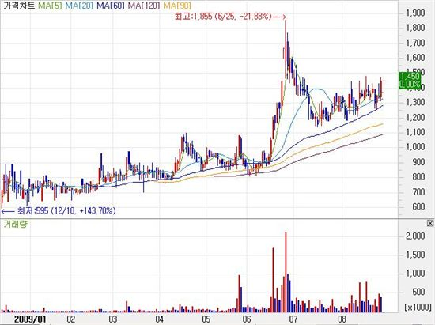
데모 환경 설계
27
패턴별 수익률
과거에 패턴이 있을시, 2~3개월 이후의 데이터와 비교하여 수익률 측청으로 실효성 검증

Slide 28
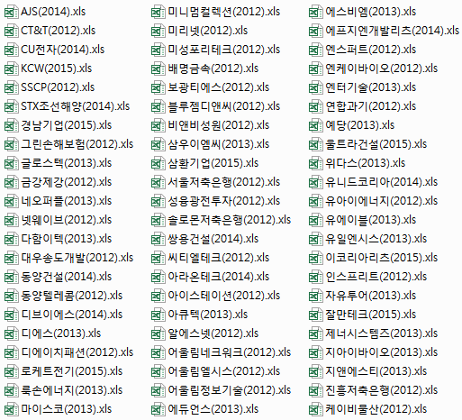
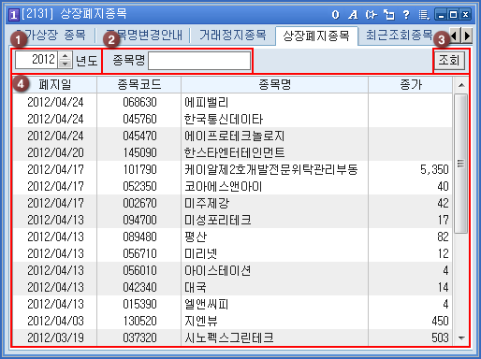
데모 환경 설계
28
상장폐지 예측
교육으로 사용되지 않은 상장폐지종목들
1년전 재무제표로 예측률 측정

Slide 29
업무 분담
29
 | 김민식 | 김동현 | 박유선
자료수집 | 패턴분석을 위한 서버자료 재무제표 실효성 | 상승관련 패턴 머신러닝기법 연구 | 패턴관련 조사 관련논문 추가검색
설 계 | 데이터베이스 설계 서버 설계 | 그래프패턴분석 설계 | 지표패턴분석 설계
구 현 | 사용자용 웹 서버 구현 데이터베이스 구축 주식데이터 크롤러 | 패턴 알고리즘 구현 | 웹 프론트엔드, 벡엔드
테스트 | 단위테스트 통합테스트 / 유지보수

Slide 30
종합설계 수행일정
 | 10월 |  |  |  | 11월 |  |  |  | 12월 |  |  |  | 1월 |  |  |  | 1월 |  |  |  | 3월 |  |  |  | 4월 |  |  |  | 5월~
사전조사 및 제안서 제출
요구사항 정의 및 분석
시스템 분석 및 설계
프로토타입 개발
프로토타입 테스트
구현, 단위 테스트
통합테스트
최종 마무리 및 논문 작성

Slide 31
필요기술 및 참고 문헌
31
차트패턴
Encyclopedia of Chart Patterns - Thomas N. Bulkowski
Pattern Discovery from Stock Time Series Using Self-Organizing Maps - Tak-chung Fu, Fu-lai Chung, Vincent Ng and Robert Luk
KTB투자증권 HTS 추세패턴검색 도움말
교보증권 HTS 캔들패턴검색 도움말
시간개념계층을 적용한 시계열 유사패턴 탐사기법 - 김룡
머신러닝
펀드종목선택의 결정요인 -배당을 중심으로 – 박재홍
Machine Learning for Corporate Bankruptcy Prediction - Qi Yu

